Slide 1



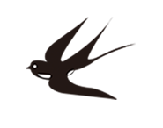
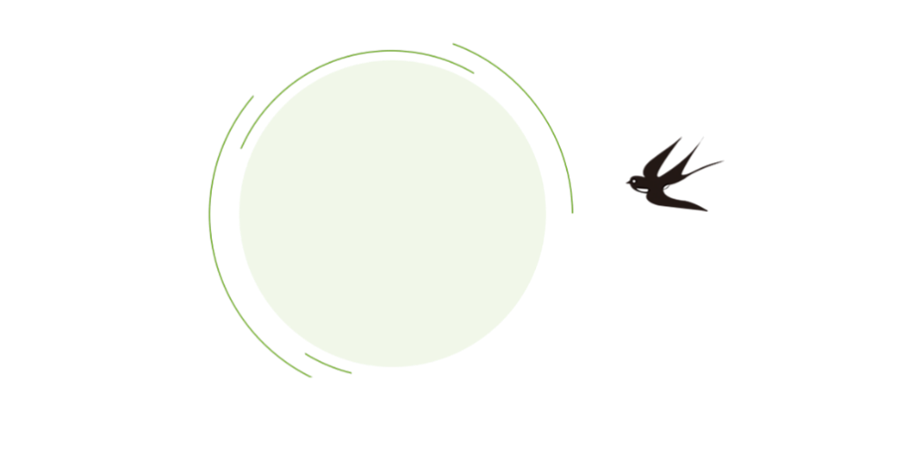


Mạch lạc trong văn bản

Slide 2



Mạch lạc và những yêu cầu về mạch lạc trong VB
I.

Slide 3


1. Mạch lạc trong văn bản
Mạch lạc trong văn bản: Là sự tiếp nối của các câu, các ý theo một trình tự hợp lý.
Đọc thầm phần 1 (SGK-tr31) và cho biết mạch lạc trong văn bản là gì? Nêu những tính chất của nó?
* Tính chất
- Thông suốt, liên tục, không đứt đoạn
- Tiếp nối các câu , các ý theo một trình tự hợp lí

Slide 4
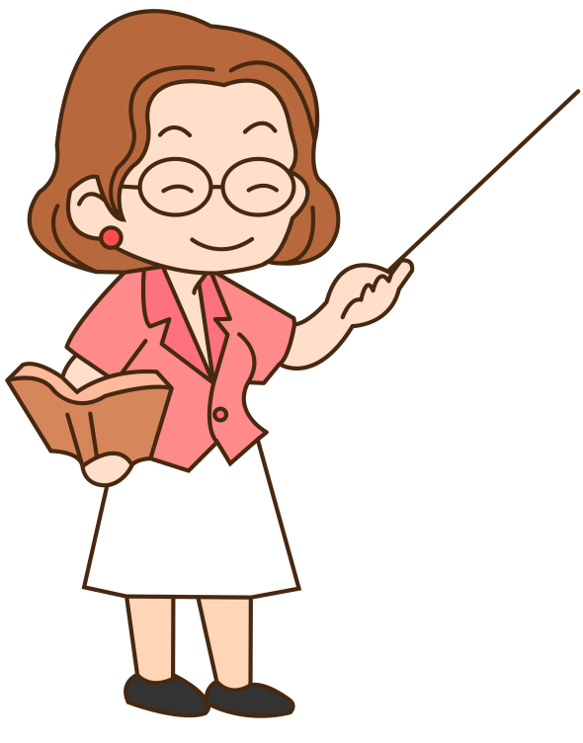
2. Các điều kiện để một văn bản có tính mạch lạc
Ví dụ 1: Văn bản “Cuộc chia tay của những con búp bê”
Nhắc lại bố cục chính của văn bản “ Cuộc chia tay của những con búp bê”? Các sự việc được sắp xếp như thế nào?
Mặc dù nhiều sự việc nhưng nói chung các sự việc này đều xoay quanh nội dung, sự kiện chính là gì?
Bố cục chính
- Mẹ bắt hai anh em chia đồ chơi
- Hai anh em rất thương nhau
- Thành đưa em đến trường chào cô và các bạn
- Hai anh em chia tay, Thuỷ để 2 con búp bê lại cho anh
Sự việc chính: Sự chia tay của hai anh em Thành và Thủy

Slide 5
Nếu được chọn một từ để gọi tên chủ đề của văn bản này thì em sẽ chọn từ nào trong các từ dưới đây: Chia rẽ/ Chia tay/ Chia bôi/ Chia xa
Vậy chia tay có phải là chủ đề chính để liên kết các sự việc trong văn bản thành một hệ thống nhất?
Giữa các đoạn văn trong VB được nối với nhau theo mối liên hệ nào?
Chủ đề: Chia tay
Chia tay là chủ đề chính nhằm liên kết các sự việc trong văn bản.
Mối liên hệ : thời gian, không gian, tâm lý (nhớ lại), ý nghĩa (tương đồng, tương phản)
➔ Đó gọi là mạch lạc trong văn bản

Slide 6



Các điều kiện để văn bản có tính mạch lạc
- Các phần, các đoạn, các câu trong VB được tiếp nối theo một trình tự rõ ràng, hợp lý, trước sau hô ứng nhằm làm cho chủ đề liền mạch.
- Các sự việc đều bám sát đề tài, chủ đề, nhân vật chính.

Slide 7
Luyện tập
II.

Slide 8

Làm việc nhóm
Nhóm 1: Bài 1 a
Nhóm 2: Bài 1b, văn bản (1)
Nhóm 3: Bài 1b, văn bản (2)
Nhóm 4: Bài 2

Slide 9

Nhóm 1: Tính mạch lạc của VB “ Mẹ tôi ” của A – mi – xi
- Đề tài : Thiên nhiên
- Chủ đề : Sắc vàng trù phú, đầm ấm của làng quê “ vào mùa đông ”, “ giữa ngày mùa ”.
- Dẫn dắt theo một dòng chảy hợp lý, phù hợp với nhận thức của người đọc.
+ Câu đầu giới thiệu bao quát về sắc vàng trong không gian làng quê.
+ Các đoạn được nối với nhau theo mối liên hệ thời gian và ý nghĩa.
+ Sau đó, tác giả nêu lên các biểu hiện của sắc vàng.
+ Hai câu cuối là nhận xét, cảm xúc về màu vàng.

Slide 10

Nhóm 2: Văn bản (1) – 1b (SGK - tr33)
+ Đề tài : Lao động.
+ Chủ đề : “Lao động là vàng” xuyên suốt toàn bài
+ Hai câu mở bài nêu chủ đề
+ Đoạn giữa: kho vàng chôn dưới đất và sức lao động của con người làm nên lúa tốt “vàng”
+ Đoạn kết: 4 câu kết: nhấn mạnh chủ đề thêm một lần nữa để khắc sâu

Slide 11
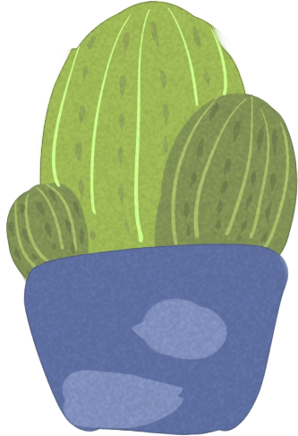


Nhóm 3: Văn bản (2) – 1b (SGK - tr33)
+ Đề tài : Người mẹ.
+ Chủ đề : Lòng yêu thương và tình cảm sâu nặng của cha mẹ đối với con cái.
+ Các từ ngữ, các câu : thức suốt đêm quằn quại vì nỗi lo sợ, khóc nức nở, bỏ hết một năm hạnh phúc, đi ăn xin, hi sinh tính mạng,… thể hiện chủ đề trên.
+ Các đoạn được LK chặt chẽ: Mở đầu là lý do viết thư. Tiếp theo là sự tức giận của người bố và sự hết lòng vì con của người mẹ, vai trò
và tầm quan trọng của mẹ trong cuộc đời. Người bố yêu cầu
con phải cầu xin sự tha thứ của mẹ. Cuối cùnglà hình phạt của
bố đối với con.
+ Các đoạn được nối với nhau theo mối liên hệ thời gian
và ý nghĩa.

Slide 12

Nhóm 4: Bài 2 (SGK - tr34)
Việc thuật lại quá tỉ mỉ nguyên nhân dẫn đến cuộc chia tay của hai người lớn có thể làm cho ý tứ chủ đạo bị phân tán, không giữ được sự thống nhất ➔ Làm mất sự mạch lạc của câu chuyện.
Vì: Ý tứ chủ đạo của câu chuyện xoay quanh cuộc chia tay của hai đứa trẻ và hai con búp bê.

Slide 13
Mạch lạc trong văn bản không có những tính chất nào trong các tính chất dưới đây :
B. Thông suốt, liên tục, không đứt đoạn.
A. Tượng trưng cho phần quan trọng nhất của văn bản, được thể hiện bằng các ý lớn trong phần Thân bài.
C. Tuần tự đi qua các phần, các đoạn trong văn bản.
D. Trôi chảy thành dòng, thành mạch.

Slide 14



Một văn bản có bố cục không rành mạch sẽ ...?
A. Văn bản thiếu ý , các ý chồng chéo nhau
B. Người đọc không nắm bắt được nội dung văn bản
标题文字
C. Khiến người viết không thể hiện được nội dung tư tưởng của mình
D. Cả A,B,C

Slide 15


Ý kiến nào dưới đây là đúng?
A. Chỉ cần trình bày cặn kẽ phần Thân bài; Mở bài và Kết bài không cần thiết.
B. Văn bản cốt yếu nhất là phần Mở bài, Thân bài; không cần có Kết bài.
C. Mỗi văn bản cần được trình bày theo bố cục gồm 3 phần: MB, TB, KB
D. MB là tóm tắt TB, KB là nhắc lại MB, do đó văn bản chỉ cần có TB là đủ.

Slide 16
Một văn bản có tính mạch lạc là
w
A. Các phần, đoạn trong văn bản được liên kết với nhau liền mạch
B. Có nhiều chủ đề nhỏ nhưng thống nhất trong chủ đề chung của cả văn bản
S
T
o
C. Có chủ đề thống nhất
D. Tất cả các phương án trên

Slide 17
Dòng nào sau đây không phù hợp khi so sánh với yếu tố mạch lạc trong một văn bản?
A. Mạch giao thông trên đường phố
C. Mạch máu trong một cơ thể sống
B. Dòng nhựa sống trong một cái cây
D. Trang giấy trong một quyển vở

Slide 18
Phần Mở bài có vai trò như thế nào trong một văn bản?
A. Giới thiệu các nội dung của văn bản
C. Nêu kết quả của sự việc, câu chuyện.
B. Giới thiệu sự vật, sự việc, nhân vật.
D. Nêu diễn biến các sự việc, nhân vật.

Slide 19
Chúc các em học tập tốt!

